Slide 1
動力機械工作坊 直流馬達控制篇
講師：曹永忠
台灣大學台大創新設計學院
日期：2017年1月15日

Slide 2
大 綱
舵機篇
舵機硬體介紹
常見舵機介紹
舵機運作介紹
舵機電路介紹
舵機程式控制
基本控制
角度控制
Q&A
關於作者

Slide 3
直流馬達
2017/1/15
3

Slide 4
何謂馬達
馬達正確的學名叫電動機（Electric Motor），俗稱馬達或電動馬達，是一種將電能轉化成機械能，並可再使用機械能產生動能，用來驅動其他裝置的電氣設備，適用於半導體工業、自動化工業、工具機、產業機器及儀器工業等，其應用則遍及各種行業、辦公室、家庭等，生活週遭幾乎無所不在。依電流特性，一般分為交流馬達與直流馬達兩種。
2017/1/15
4

Slide 5
直流馬達硬體介紹
2017/1/15
5

Slide 6
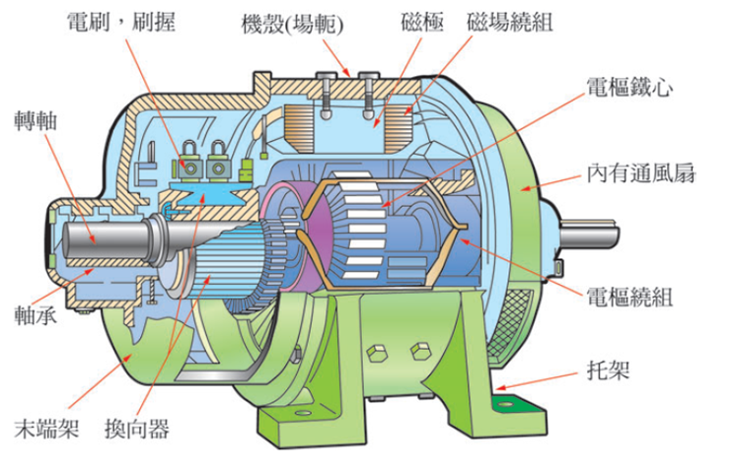
直流馬達機構

Slide 7
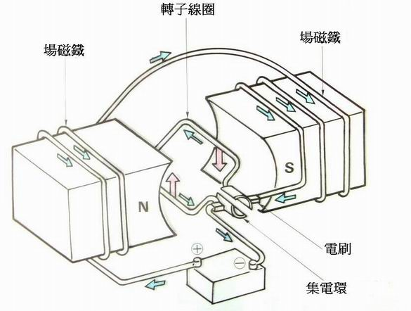
直流馬達原理介紹

Slide 8
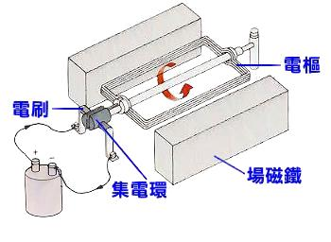
直流馬達原理介紹

Slide 9
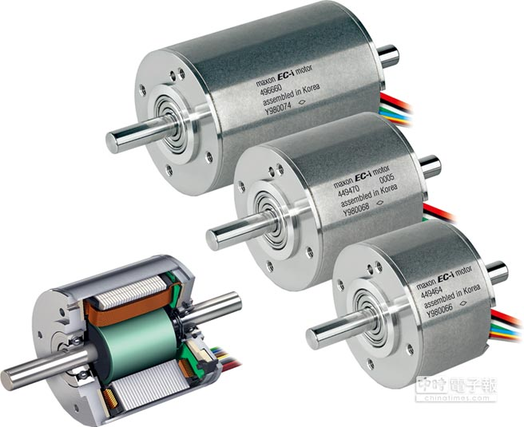
直流馬達介紹

Slide 10
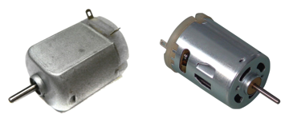
直流馬達介紹

Slide 11
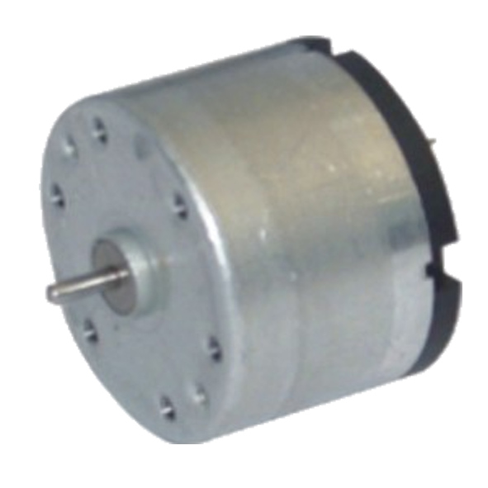
直流馬達介紹

Slide 12
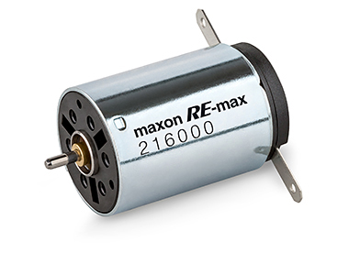
直流馬達介紹

Slide 13
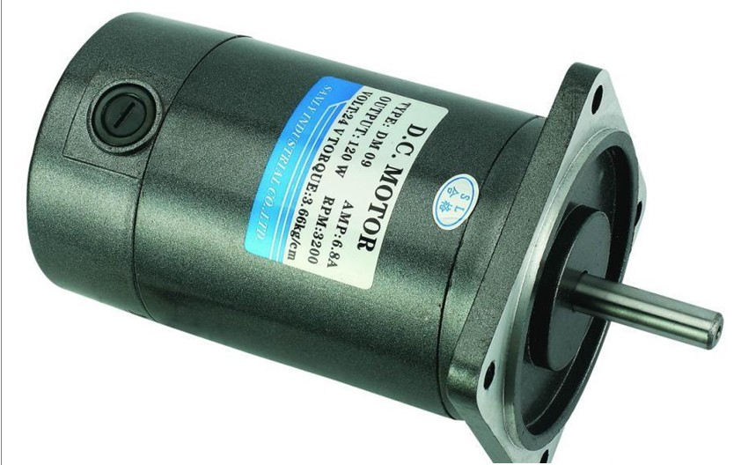
直流馬達介紹

Slide 14
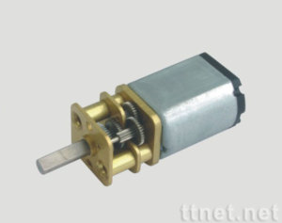
直流馬達介紹

Slide 15
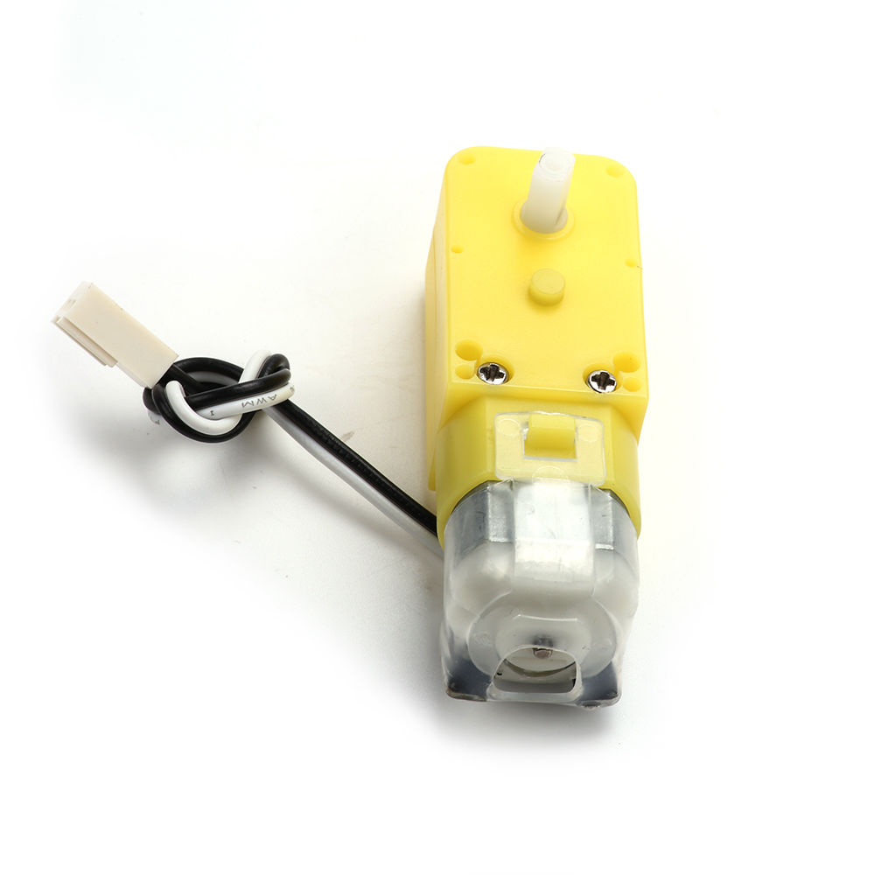
直流馬達介紹

Slide 16
直流馬達控制器
2017/1/15
16

Slide 17
直流馬達控制器用途
2017/1/15
17

Slide 18
何謂馬達控制器
由於直流電機在啟動的瞬間，會有一個大電流的衝擊，很容易損壞直流電機的電刷。因此，直接使用Arduino開發板的TTL訊號來驅動直流馬達不但無法驅動，嚴重還會直接燒毀Arduino開發板。所以我們需要一個大電流與大電壓的馬達驅動器來驅動馬達。
2017/1/15
18

Slide 19
何謂馬達控制器
Arduino開發板若直接控制大電流之電動機都會用到放大電路，原因是Arduino開發板大約只有輸出20mA的電流，甚至現在講求低功耗的單晶片只有8mA或更少，因此我們需要由兩個電晶體組成的電路「達靈頓電路」來做電流放大，一般可以買到封裝過的比如「TIP12X」系列，但這類電晶體並不能控制電流方向，換句話說使用這類電路電動機就只能往單一方向運動，由於需要控制電機的前進、後退、轉彎等行駛方向，如果要改變方向就必須要能改變電流流向，這時就要用到所謂「H Bridge」也就是俗稱的「H橋」電路
2017/1/15
19

Slide 20
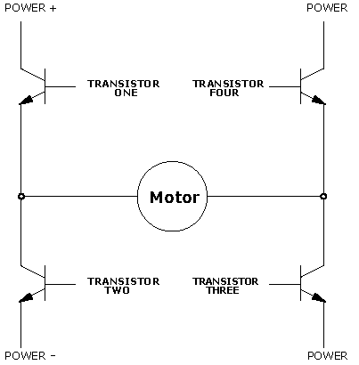
H Bridge
2017/1/15
20

Slide 21
L298N馬達控制器
2017/1/15
21

Slide 22
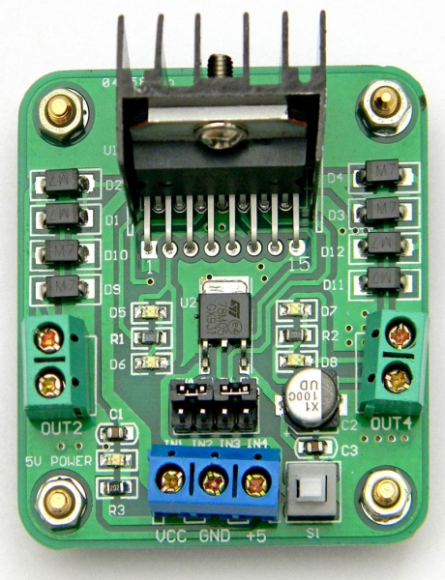
L298N馬達控制器

Slide 23
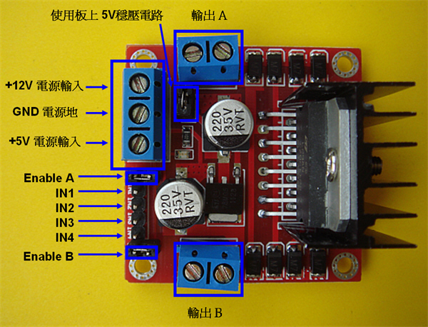
L298N馬達控制器

Slide 24
L298N DC電機驅動板模組規格
模組名稱 雙H橋電機驅動模組
工作模式 H橋驅動（雙路）
主控晶片 L298N
邏輯電壓 5V
輸入電流：0 ~36mA
驅動馬達電源：+5V ~ + 35V
馬達有效電流：2A(MAX單橋)
存儲溫度 -20℃ 到 +135℃
最大輸出功率：25W (溫度約75℃)
控制訊號電壓準位(IN1~IN4)：Low -0.3V ~ 1.5V、High：2.3V ~ Vss
致能訊號腳位(ENA、ENB)：Low -0.3V ~ 1.5V、High：2.3V ~ Vss
重量 30g 週邊尺寸 43*43*27mm
2017/1/15
24

Slide 25
控制電路組立
2017/1/15
25

Slide 26
電路安裝
2017/1/15
26

Slide 27
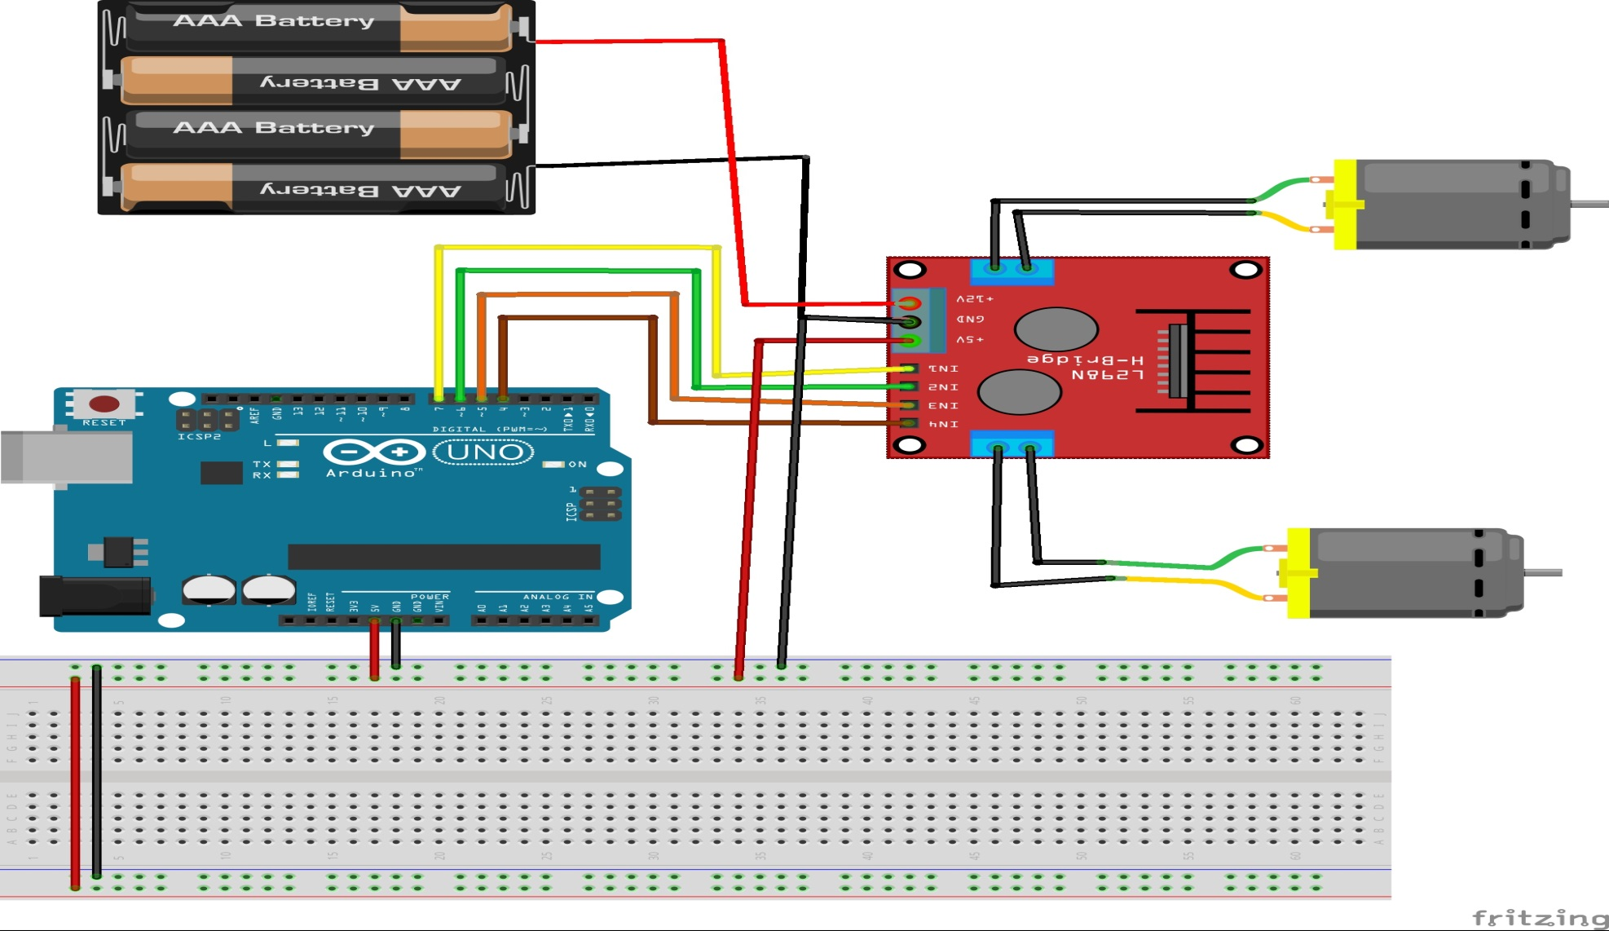
L298N DC電機驅動板接腳

Slide 28
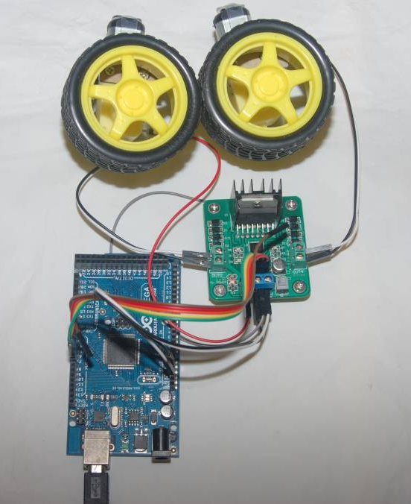
L298N DC電機驅動板接腳

Slide 29
L298N DC電機驅動板接腳表
L298N DC電機驅動板 | Arduino開發板接腳 | 解說
＋5V | Arduino pin 5V | 5V 陽極接點
GND | Arduino pin Gnd | 共地接點
In1 | Arduino pin 7 | 控制訊號1
In2 | Arduino pin 6 | 控制訊號2
In3 | Arduino pin 5 | 控制訊號3
In4 | Arduino pin 4 | 控制訊號4
Out1 | 第一顆馬達 正極輸入 | 第一顆馬達
Out2 | 第一顆馬達 負極輸入
Out3 | 第二顆馬達 正極輸入 | 第二顆馬達
Out4 | 第二顆馬達 負極輸入

Slide 30
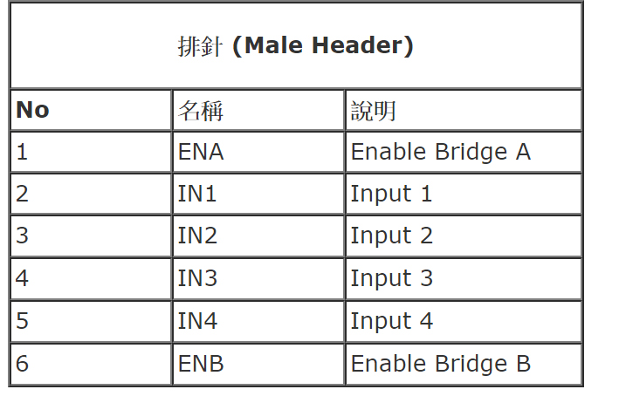
L298N DC電機驅動板控制腳位

Slide 31
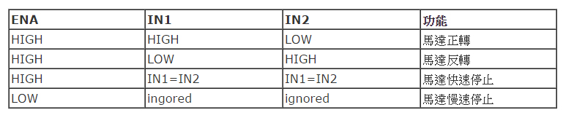
L298N DC電機驅動板控制訊號

Slide 32
開發控制程式
2017/1/15
32

Slide 33
基本控制
2017/1/15
33

Slide 34
L298N DC電機驅動板接腳

Slide 35
基本控制(DCMotor01)
const int IN1Pin = 7;
const int IN2Pin = 6;
const int IN3Pin = 5;
const int IN4Pin = 4;
const int DELAY = 3000;
void InitPins()
{
pinMode(IN1Pin, OUTPUT);
pinMode(IN2Pin, OUTPUT);
pinMode(IN3Pin, OUTPUT);
pinMode(IN4Pin, OUTPUT);
}
void MotorAllStop()
{
RightWheelStop() ;
LeftWheelStop() ;
}
void Forward()
{
RightWheelForward() ;
LeftWheelForward() ;
}
void Backward()
{
RightWheelBackward() ;
LeftWheelBackward() ;
}
// Let right motor keep running, but stop left motor
// Let left motor keep running, but stop right mo
void RightWheelForward()
{
digitalWrite(IN1Pin, HIGH);
digitalWrite(IN2Pin, LOW);
}
void RightWheelBackward()
{
digitalWrite(IN1Pin, LOW);
digitalWrite(IN2Pin, HIGH );
}
void RightWheelStop()
{
digitalWrite(IN1Pin, LOW);
digitalWrite(IN2Pin, LOW );
}
void LeftWheelForward()
{
digitalWrite(IN3Pin, HIGH);
digitalWrite(IN4Pin, LOW);
}
void LeftWheelBackward()
{
digitalWrite(IN3Pin, LOW);
digitalWrite(IN3Pin, HIGH );
}
void LeftWheelStop()
{
digitalWrite(IN3Pin, LOW);
digitalWrite(IN4Pin, LOW );
}
void TurnRight()
{
RightWheelBackward() ;
LeftWheelForward() ;
}
void TurnLeft()
{
RightWheelForward() ;
LeftWheelBackward() ;
}
void BTCMD(char cmd)
{
//執行車子命令
if (cmd == 'F')
Forward(); //前進
if (cmd == 'B')
Backward(); //向左
if (cmd == 'L')
TurnLeft(); //向左
if (cmd == 'R')
TurnRight(); //向右
if (cmd == 'X')
MotorAllStop(); //停車
Serial.println(cmd) ;
}
void selfTest()
{
BTCMD('X') ;
delay(DELAY);
BTCMD('F') ;
delay(DELAY);
BTCMD('B') ;
delay(DELAY);
BTCMD('L') ;
delay(DELAY);
BTCMD('R') ;
delay(DELAY);
BTCMD('X') ;
delay(DELAY);
}
void setup()
{
InitPins() ;
//------------init Serial Code
Serial.begin(9600); // 與電腦序列埠連線
Serial.println("Program is ready!");
selfTest() ;
}
void loop()
{
}
2017/1/15
35

Slide 36
基本控制(Servo1)程式重點解說
const int IN1Pin = 7; L298N in1
const int IN2Pin = 6 ; L298N in2
const int IN3Pin = 5 ; L298N in3
const int IN4Pin = 4 ; L298N in4
InitPins() 設定控制腳位
2017/1/15
36

Slide 37
實作
2017/1/15
37

Slide 38
Q & A
感謝聆聽
恭請指教

Slide 39

自我介紹
曹永忠 (Yung-Chung Tsao) ，目前為自由作家，專研於軟體工程、軟體開發與設計、物件導向程式設計，商品攝影及人像攝影。長期投入資訊系統設計與開發、企業應用系統開發、軟體工程、新產品開發管理、商品及人像攝影等領域，並持續發表作品及相關專業著作。
Email:prgbruce@gmail.com
Line ID：dr.brucetsao
範例原始碼網址：https://github.com/brucetsao?tab=repositories
臉書社群(Arduino.Taiwan)：https://www.facebook.com/groups/Arduino.Taiwan/
Youtube：https://www.youtube.com/channel/UCcYG2yY_u0m1aotcA4hrRgQ

Slide 40


